Slide 1
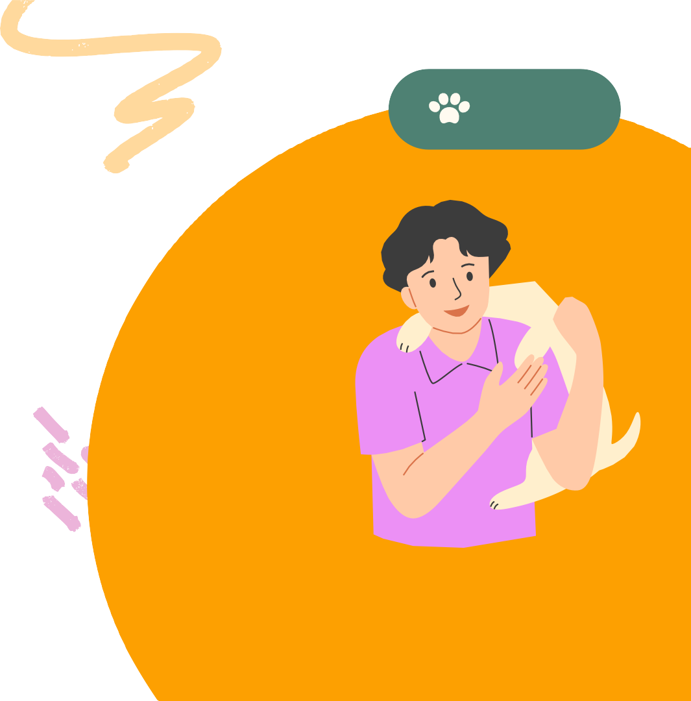

Aplicativo LOCALPets
Fauget Pet Care
Pets Rastreados
Donos Cadastrados
147k+
25k+
Cuide do seu pet como quer que cuidem de você

Slide 2

cOLABORADORES
William
Diretor de
Arte
Maria Vitoria
Gerente de
desenvolvimento
Nicolas Castro
Designer

Slide 3



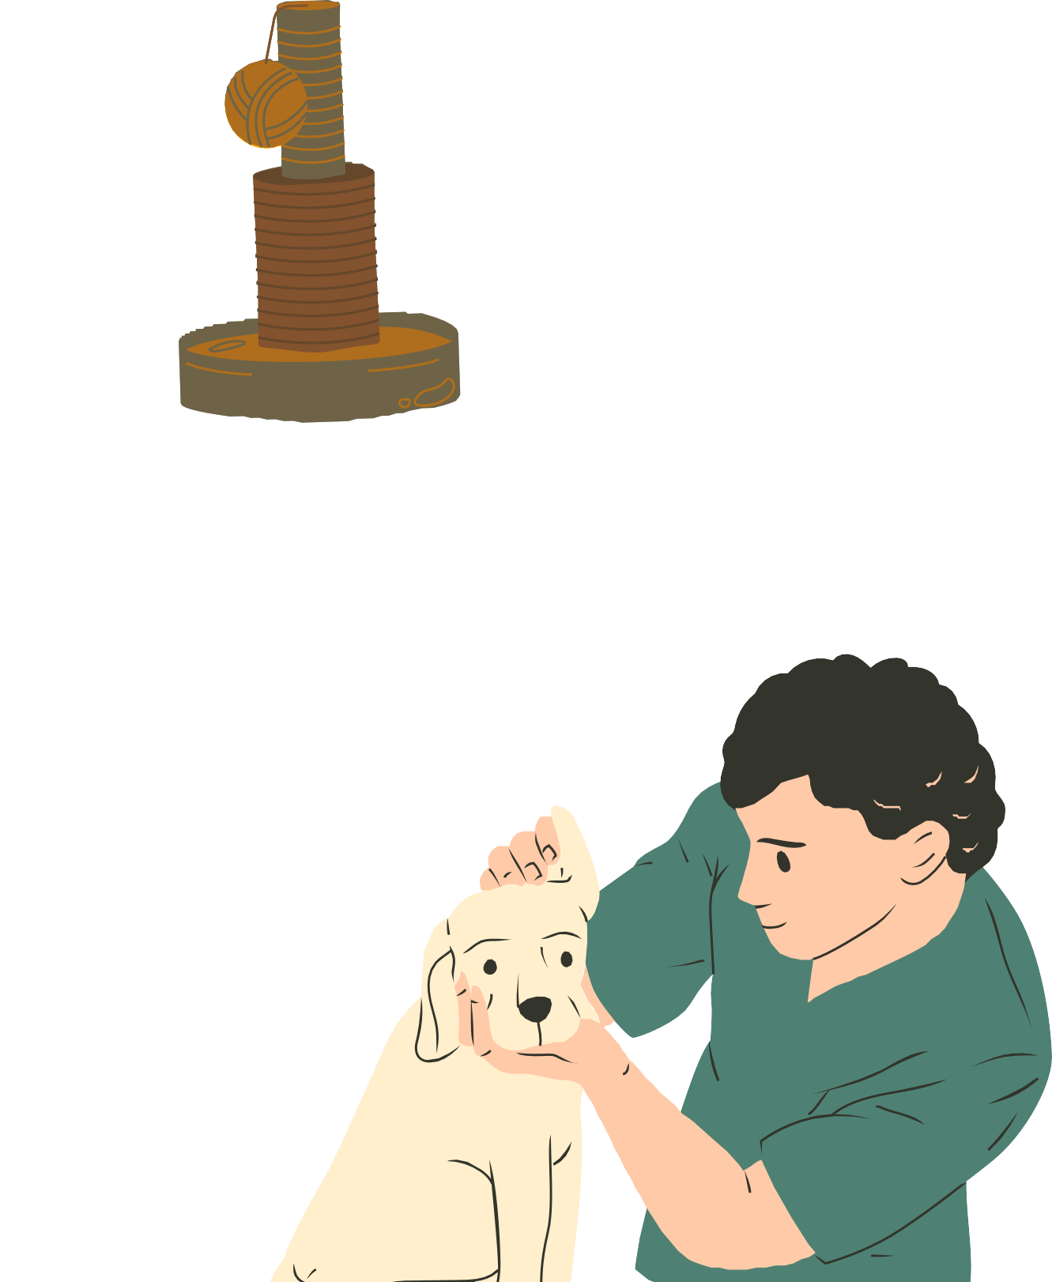
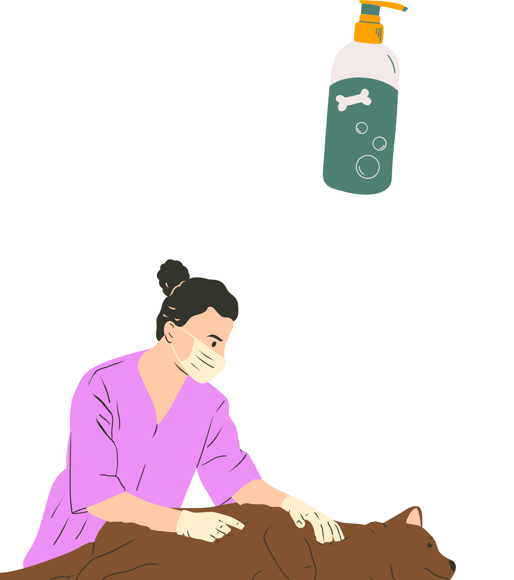

Nossa Missão
Se manter atualizado sobre a onde eles estão
Não perder animais de estimação
Trazer maIs segurança para os donos

Slide 4





Metodologia Scrum
Scrum é uma estrutura ágil de colaboração em equipe, usada em desenvolvimento de software e outros setores.
Produto Backlog
Sprint
Sprint Review
Sprint Planning
Daily Scrum
Sprint Retrospective

Slide 5

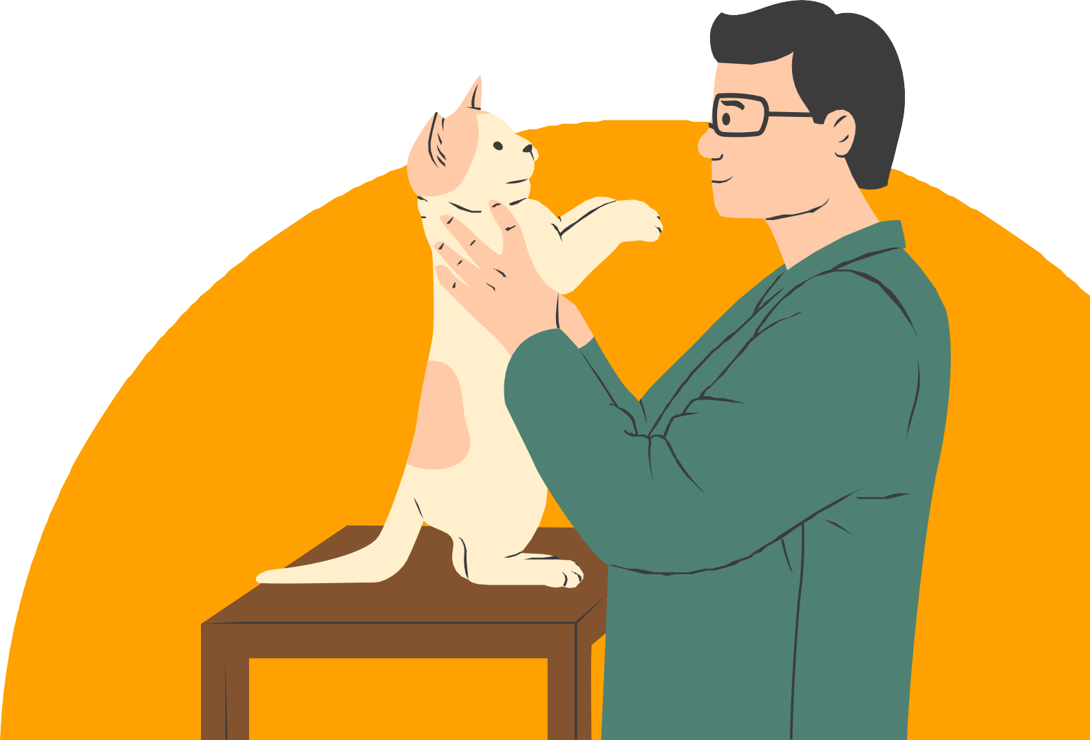
Cronograma
Nosso cronograma se passa ao longo de 12 meses corridos.
MCS 12
Manutenção e Feedaback
MCS 10 e 11
Implementação
Mês 1 ao 4
Levantamento de requisitos, Planejamento e
Design
Mês 5 ao 9
Desenvolvimento e Testes

Slide 6
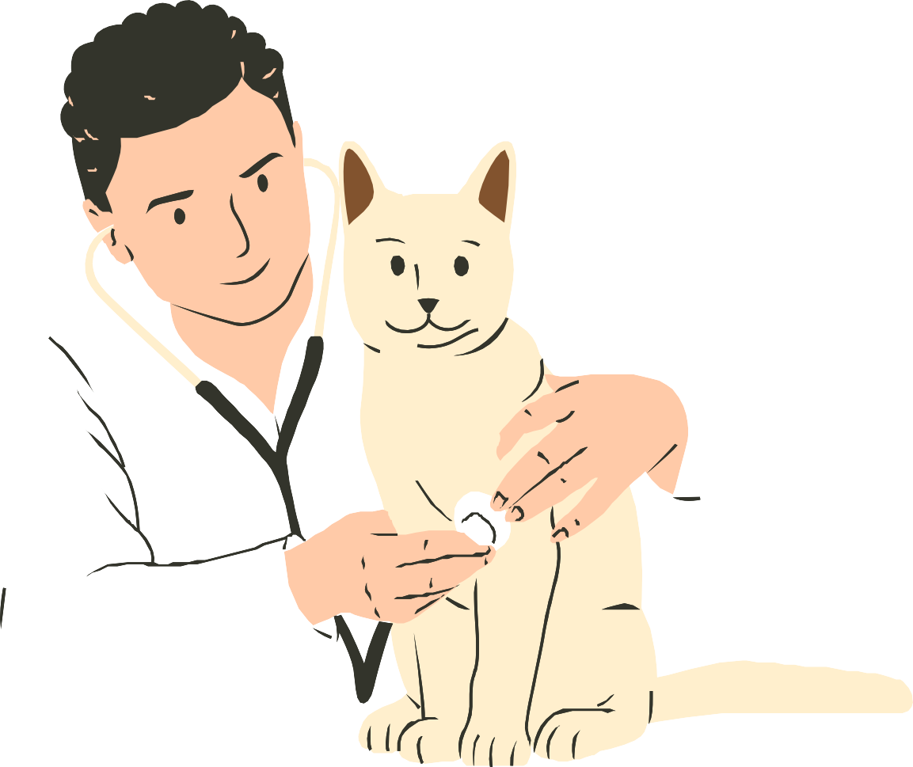

Orçamento
Premium
Orientação Nutricional Exame de rotina para pets Serviços de higiene Cuidado Dental
$75
Orçamento inicial sera baseado no valor de R$ 30.000,00.
E seria oferecido aos clientes um plano individual.
/Mês
Básico
$15/Mês
Limpeza de ouvido Exame de Pets Vacinação
Padrão
$50/Mês
Vacinação Exame de Pets Limpeza de ouvido profunda

Slide 7
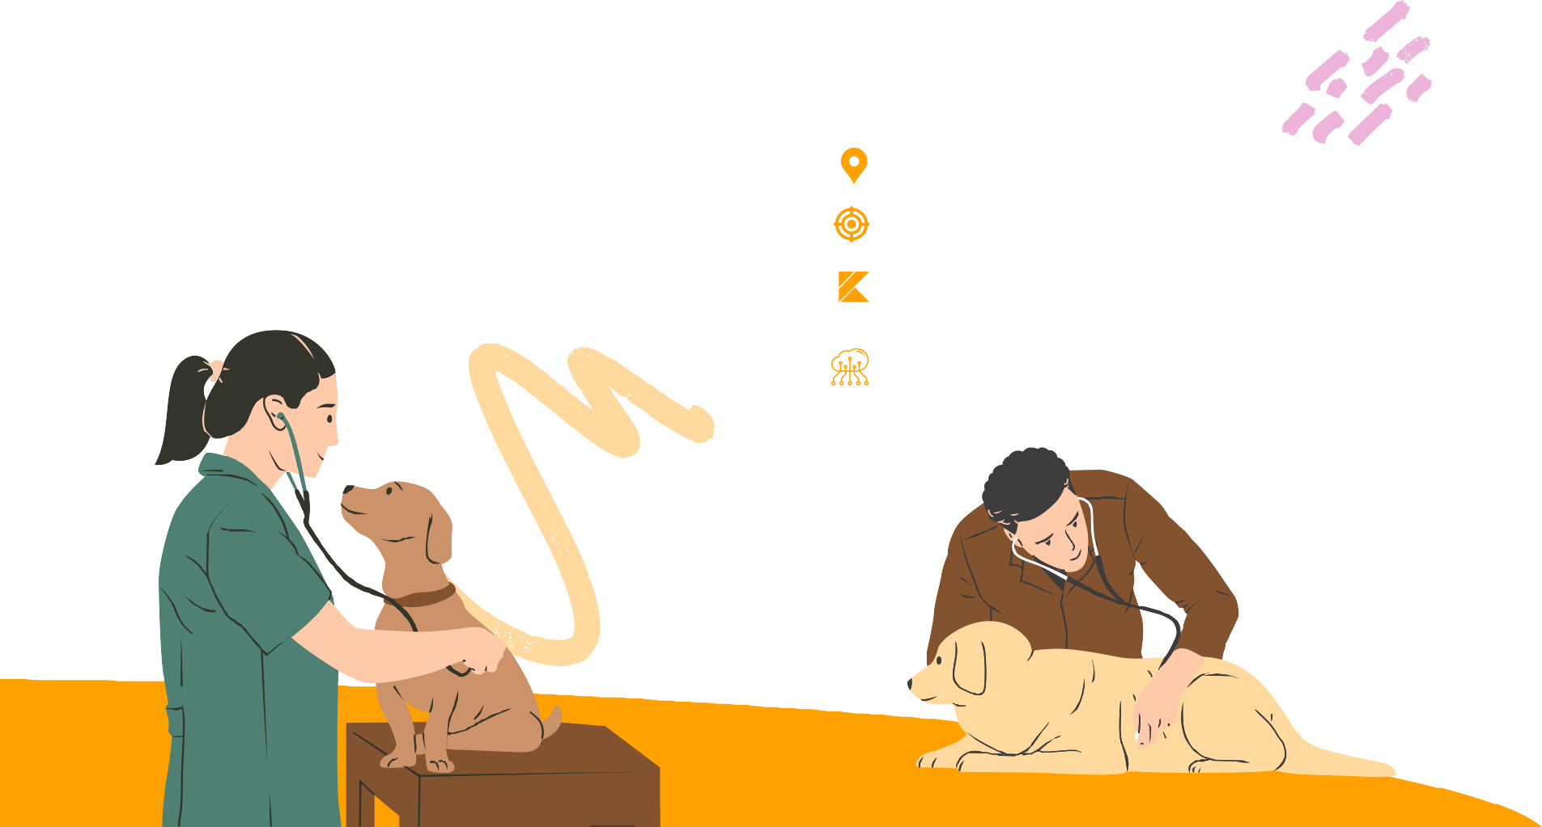

Ferramentas
Google Maps
Rastreamento em tempo real.
IDE de desenvolvimento de linguagem Kotlin
Bando de dados relacional em nuvem (AWS cloud)

Slide 8




Feedback de pessoa que já utilizaram nossos serviços
"Eles vão além no cuidado de nossos animais de estimação."
Benjamin Shah
“A equipe deles sempre coloca o bem-estar do meu animal de estimação em primeiro lugar.”
Avery Davis

